Slide 1
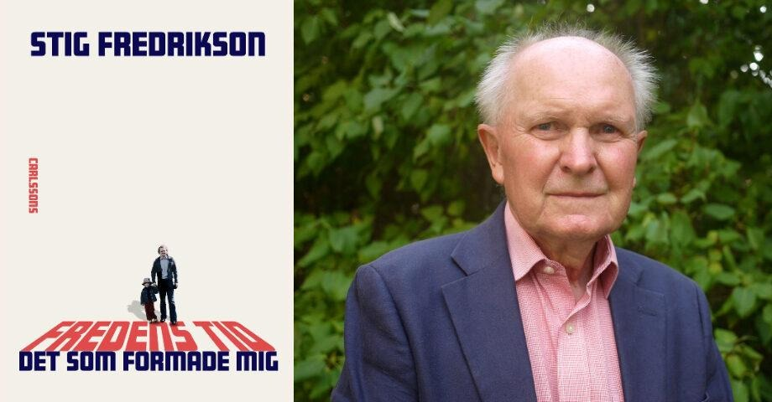
Slottsparkens Vänner välkomnar Stig Fredrikson
Stig Fredrikson berättar om dagens Ryssland och sin senaste bok
FREDENS TID – DET SOM FORMADE MIG
Måndag 23 februari kl 18:00
Plats: Galleriet, Näsby Slott
Pris: 75kr. Medlem fri entré
Dryck till självkostnadspris
OSA med Swish till 123 522 6113 senast 18 februari

